Slide 1
Velkommen!
Elev- og miljøtjenesten
Første skoleuke
Fagfornyelsen
VIS og fravær
Valg elevene skal gjøre høsten 2022
Samarbeid skole-hjem
Møte med kontaktlærere

Slide 2
Elev- og miljøtjenesten
Vår visjon er at elev- og miljøtjenesten skal gi elevene på Valler et trygt og inkluderende skolemiljø
Vi skal tilby ikke-faglige aktiviteter som bidrar til at de blir godt kjent og aktiviseres gjennom fysisk, kulturelt og tverrfaglig samarbeid
I tillegg skal de få hjelp til fag- og utdanningsvalg gjennom å bli bevisst egne interesser og personlige egenskaper

Slide 3
Første skoleuke
Elever fra ca. 15 forskjellige skoler i 7 klasser med 27 elever. Formålet med første skoleuke: Forebygge utenforskap og skape trivsel og gi trygghet.
Makkerskap:
Trygg overgang fra ungdomsskolen til vgs
To makkere og to makkerpar gir en makkergruppe- rullerer gjennom året
Skape inkluderende felleskap i klassen
Kollegialt felleskap

Slide 4
Første skoleuke fort.
Fadderordning:
Elever fra Vg2 og Vg3 som skal gi elevene en god start på Valler.
Program gjennom første skoleuke: bli kjent øvelser, omvisning, VIS, teams med mer
Oppstartsamtaler i makkerpar 24.8 med kontaktlærer
Fokusdag 24.8 v/ elevtjenesten. Todelt program:
Bli kjent med elevtjenesten/elevrådet/Sabona
Bevisstgjøring av elevens felles ansvar for godt læringsmiljø samt rutiner knyttet til 9A

Slide 5
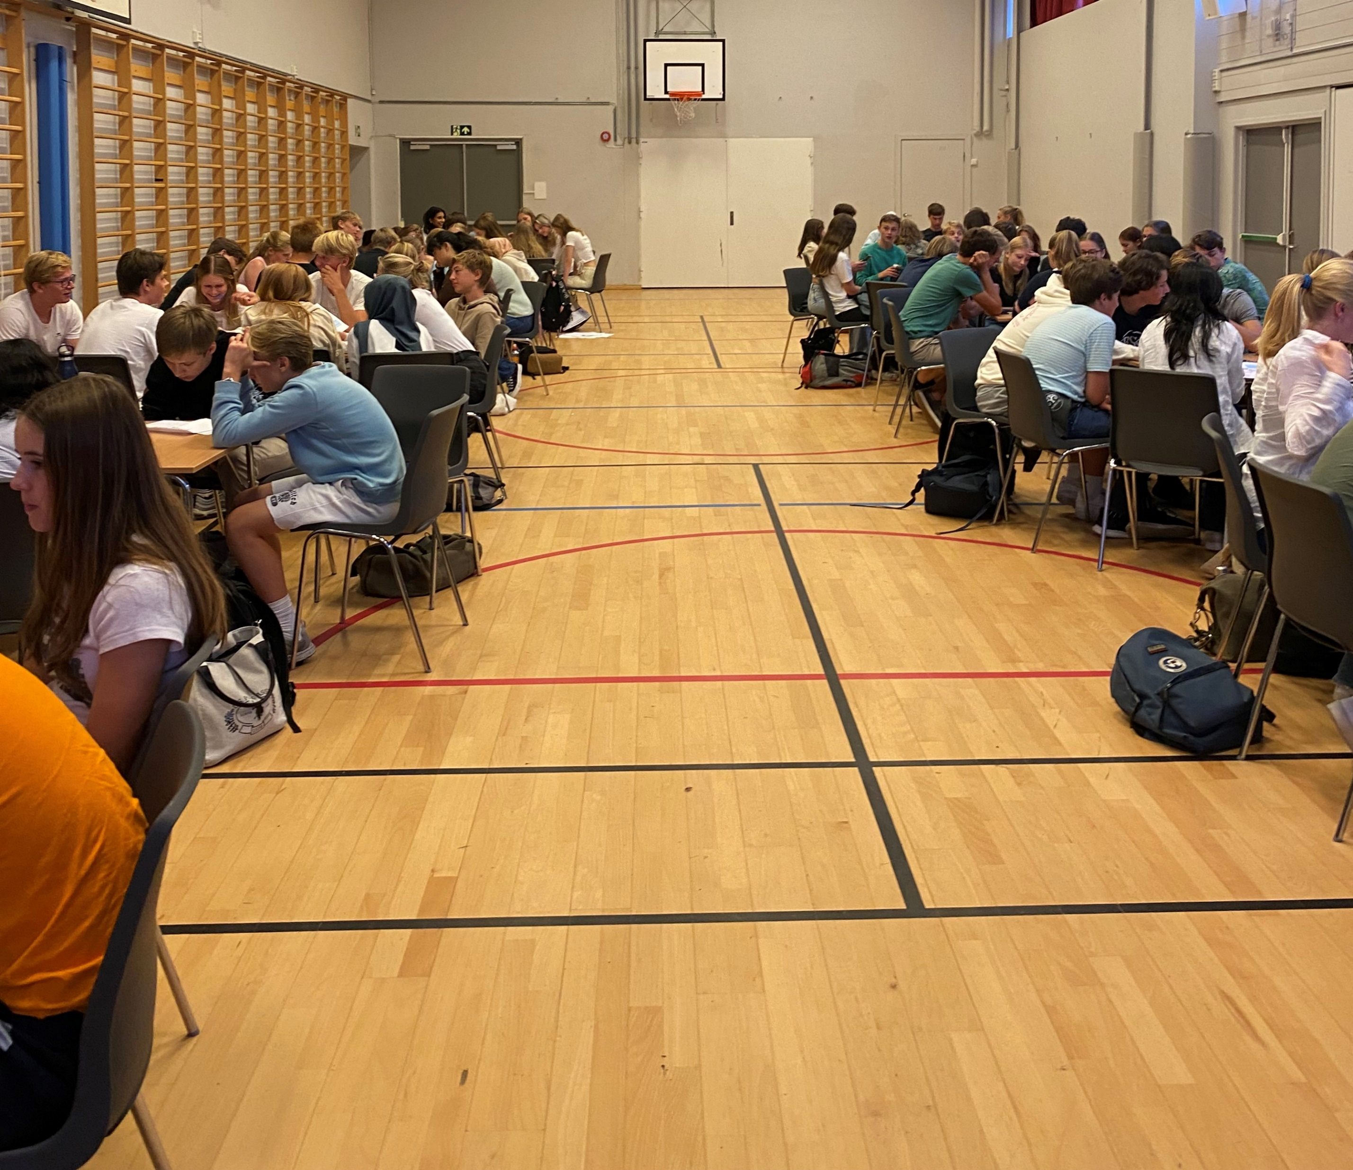
Fra fokusdagen – hva kjennetegner et godt klassemiljø?

Slide 6
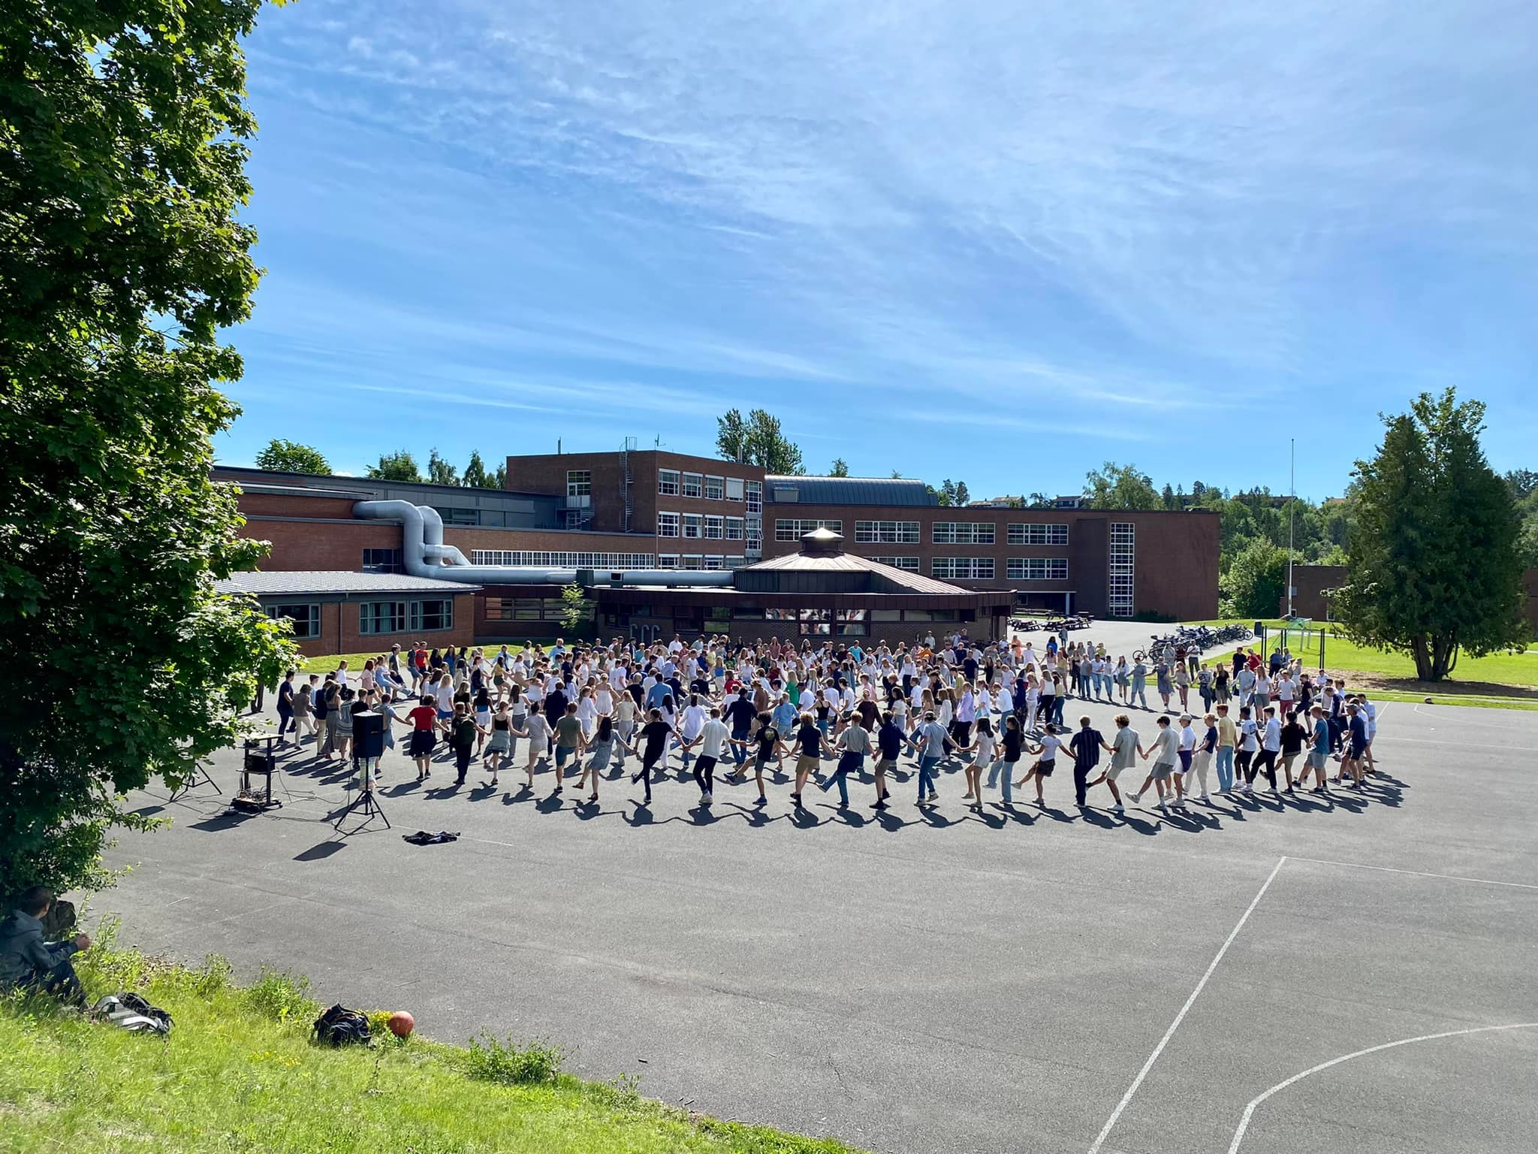
Elev- og miljøtjenesten – hva gjør vi?
Vi har fadderprogram ved skolestart, der elevene i Vg2 og Vg3 er faddere for de nye elevene i Vg1
Alle elever som begynner i Vg1 på Valler tas med på en «bli-kjent-tur» til Sæteren gård i Bærum
Fokusdag på skolemiljø
Aktivitetsdager (skidag, Kalvøyadag, klassestafett)
Vallermarsjen, sjakkturnering, m.m.
Elevrådsarbeid
Sabonakomiteen

Slide 7
Elev- og miljøtjenesten
Leder Frode Smeland
Rådgivere
Bente Pedersen– rådgiveransvar
Janne Midttun Hedemann - rådgiveransvar
Skolens rådgivertjeneste deles i;
Utdanning- og yrkesrådgivning
Det sosialpedagogiske rådgiverarbeidet
Helsesykepleier Hanne Gry Marthinsen Tilstede mandag-torsdag kl. 08.00-ca.14.30
NB: Det blir et eget kontaktmøte ang. elevenes fagvalg, karriereveiledning med rådgivertjenesten og helsesykepleier senere i høst.

Slide 8
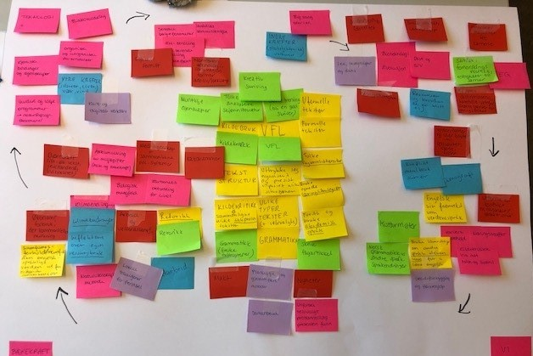
Supertverrfaglig samarbeid på VG1
Hva? En undervisningsmodell der fagene glir over i hverandre i mer eller mindre grad
Hvordan? Fellesfaglærere planlegger årsplanen sammen: Felles temaer, felles ferdigheter, felles vurderinger, felles digital plattform
Hvorfor? Ny læreplan, temaene berører sentrale samfunnsutfordringer som er aktuelle over tid, hjelper elevene å se sammenhenger på tvers av fag

Slide 9
Fagfornyelsen
Implementering av nye læreplaner
Dybdelæring og progresjon i fagene
Tverrfaglig arbeid – bærekraftig utvikling, livsmestring, kreativitet og samarbeid, demokrati og medborgerskap
Profesjonsutvikling – kollektiv kapasitet: kollegaveiledning betydning for elevens læring?
Vurdering for læring:
Gi eleven større bevissthet/refleksjon rundt egen læring; lære å lære ( studieteknikk) Den gode fagsamtalen

Slide 10
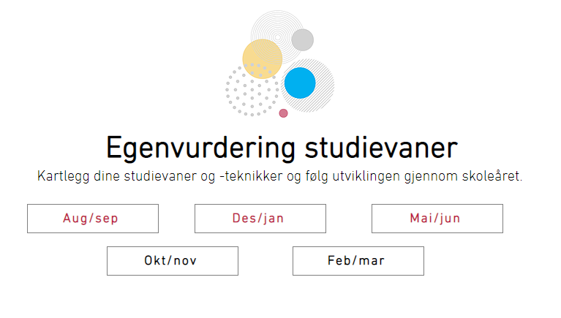
Studieteknikk – lære å lære

Slide 11
INTERNASJONALISERING
ERASMUS +
Vi vil fremstå som en internasjonalt engasjert skole
Vi har fått Erasmus + akkreditering de neste 7 år
Vi ønsker oss nok elever til å tilby alle språk på nivå III
Vi har funnet samarbeidsskoler i Spania, Frankrike og Tyskland
Vi ønsker kulturell utveksling
Digitale samarbeidsprosjekter
Vi har informert om program for internasjonalisering på hjemmesiden
Vi har oversatt teksten om Valler vgs til målspråkene vi underviser – og til engelsk
Vi har laget forslag til årsplan som er grunnlag for samarbeid med partnerskoler
Vi har laget forslag til motivasjonssystem for å få elever til å velge språk
Vi har to lærere (Anette og Urban) i 6% stilling for å arbeide med internasjonalisering
Besøk av elever fra partnerskoler
Reise til partnerskoler
Jobbskygging for lærere (begge veier)
Kurs for ansatte i andre land
Språkassistenter
Månedlige «events» på Fransk III der VG1 og VG2 også inviteres når det passer
Valler satser på internasjonalisering - Valler videregående skole (viken.no)

Slide 12
Akademisk skriving
Vi ønsker å forstå akademisk skriving innenfor disse rammene:
Undersøke og drøfte et faglig spørsmål eller en problemstilling
Tenke kritisk og analytisk
Argumentere for, og å begrunne påstander
Vise faglig vurderingsevne og refleksjon
Bruke relevant faglitteratur aktivt og på en selvstendig måte
Følge formelle krav om oppsett, struktur og referanseteknikk
Utforske andre akademiske genre.

Slide 13
Vg1-elevene: Fag, vurdering og valg videre
Vg1 består av:
Fellesfag
Matematikk og fremmedspråk
Klassens time

Slide 15
Vurdering
Underveisvurdering. Elevsamtaler og fagsamtaler
Halvårsvurdering i januar
«Halvårsvurdering i juni i fag som ikke er avsluttende.
Standpunktkarakteren skal fortelle om elevens sluttkompetanse i faget- i en sum av alle fagets deler. Standpunktkarakteren bygger på den kompetansen elevene viser ved jevn deltakelse i timen og ved spesielle prøver.

Slide 16
VIS
Elevfravær - 10% grensen gjelder i år
Legge inn eget fravær
Planlagt, fremtidig fravær
Elevsøknader
Dokumentere eget fravær; f.eks. legeerklæring ved sykdom
Fritak, utvidet tid og tilrettelegging på eksamen, fratrekk av fravær
Vurderinger i fagene
Elevsamtaler
Foreldrepålogging gjennom ID-porten

Slide 17
Fravær
Timer i faget​ | Samtale elev etter … økter​ | Varsel etter … økter​ | Karakter settes ikke etter … økter​
2​ | 1​ | 2​ | 3​
3​ | 1​ | 2​ | 3​
4​ | 1​ | 2​ | 4​
5​ | 1​ | 3​ | 5​
6​ | 1​ | 3​ | 6​

Slide 18
Fagvalg elevene må gjøre i Vg1 (desember). Fagtilbud Vg2 - programfag
Realfag
Biologi
Fysikk
Kjemi
Matematikk R1 eller S1
Teknologi og forskningslære*
Programmering og modellering
Språk, samfunnsfag, økonomi
Engelsk
Historie og filosofi
Næringslivsøkonomi
Samfunnsøkonomi
Sosiologi og sosialantropologi
Psykologi
Rettslære
+ Fremmedspråk nivå 3 i Vg3
Kunst, design og arkitektur

Slide 19
Samarbeid skole - hjem
Generell informasjon på skolens hjemmeside valler.vgs.no , facebook, instagram og VIS.
Revy, bli kjent fester og russetid om tre år
Tirsdag 13.10: Kontaktmøte ang. elevenes fagvalg, karriereveiledning rådgivertjenesten og helsesykepleier.
Uke 4 og 5 i 2023: Utviklingssamtaler. Kontaktlærer innkaller.
Sluttvurderingsperiode ukene 16 og 17
Eksamen trekk til skriftlig 11.5 og muntlig 7.6 og eksamen 9.6
Siste skoledag 16/6
For øvrig: Ta kontakt med kontaktlærer, faglærer, rådgiver, helsesykepleier eller skolens ledelse. E-post og telefonnummer på skolens hjemmeside.

Slide 20
Klasse 1STA – Mats Aanesrud – Rom 22

Slide 21
Klasse 1STB – Nora Sunde – Rom 16

Slide 22
Klasse 1STC – Ingrid Berge – Rom 15

Slide 23
Klasse 1STD – Alexander Hasund – Rom 14

Slide 24
Klasse 1STE – Ida Marie Giving– Rom 13

Slide 25
Klasse 1STF – Marte Sofie Lidsheim Pedersen Rom 12

Slide 26
Klasse 1STG – Magnus Olderøy – Rom 11

